Slide 2
第三单元 100以内数的认识
第6课时 比较大小（2）

Slide 3
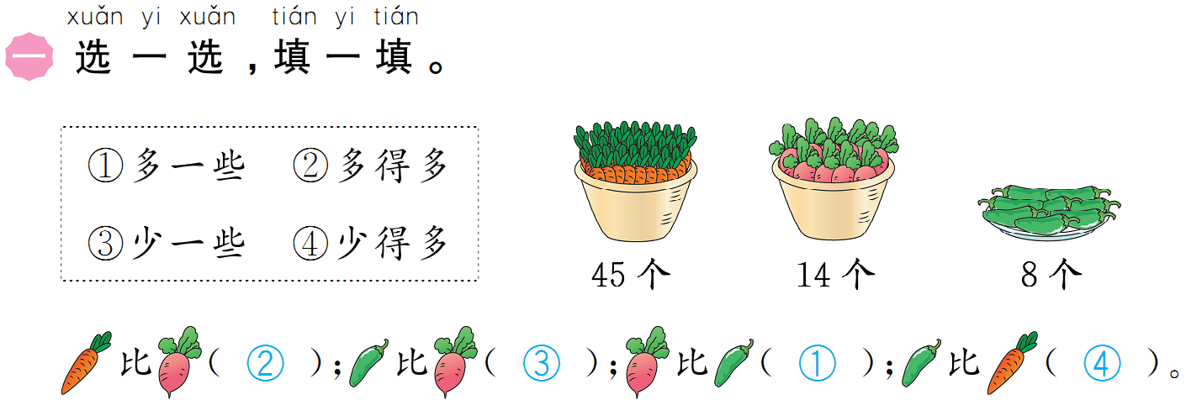

Slide 5
